Slide 1
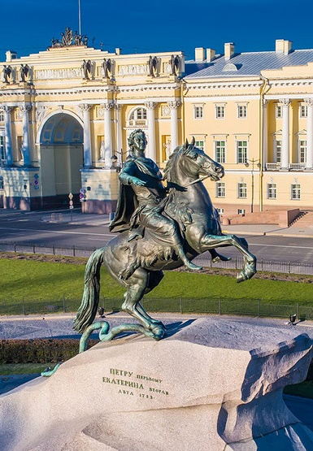
«Великий Петр, твой каждый след для сердца русского есть памятник священный»:
«сравнительный анализ памятников Петру Великому в Санкт-Петербурге»
Презентация к уроку по учебному предмету:
«История и культура Санкт-Петербурга» в 8-ом классе
Разработчик презентации:
Учитель истории Данилова А.И.
ГБОУ «Академическая гимназия №56 ИМ.м.б.Пильдес

Slide 2


Slide 3
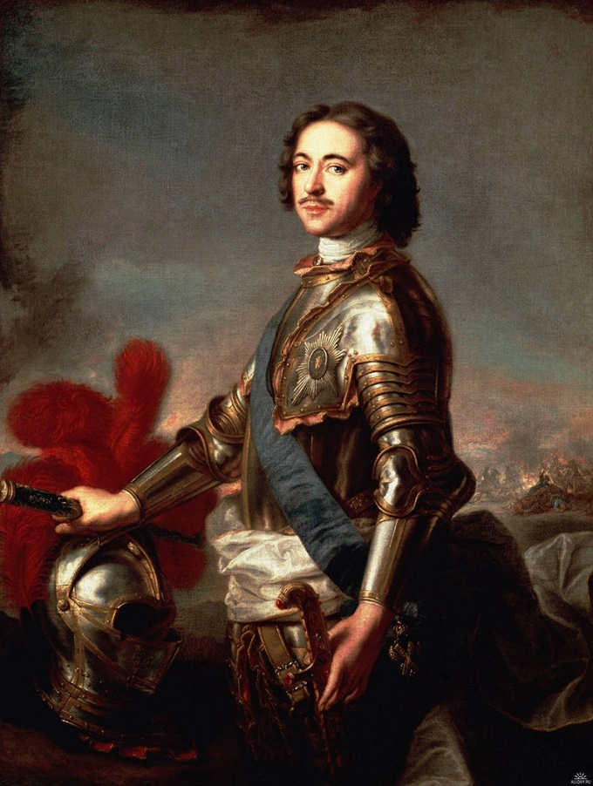
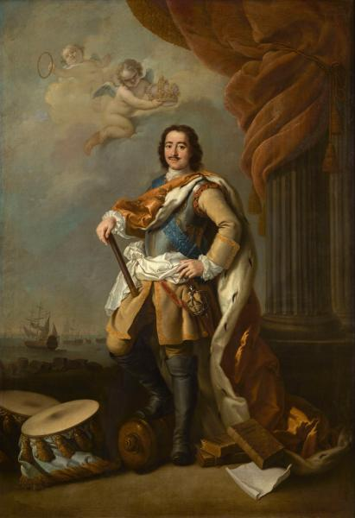
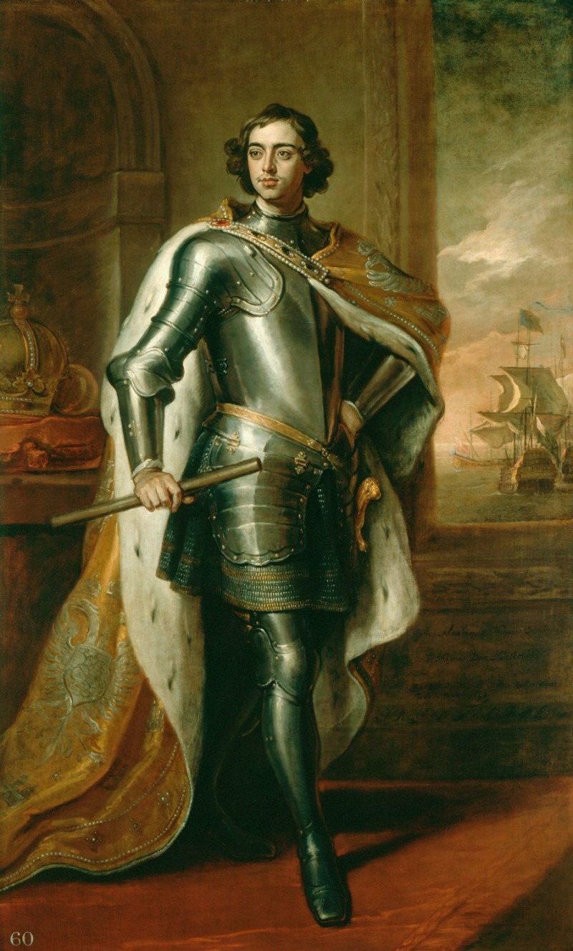

Slide 4
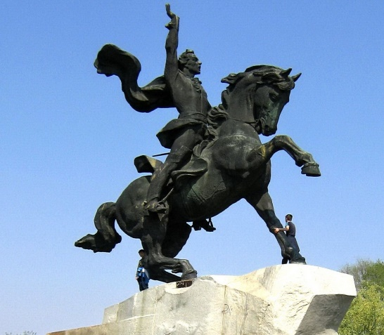
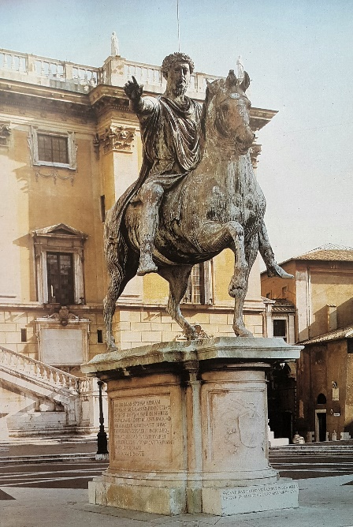
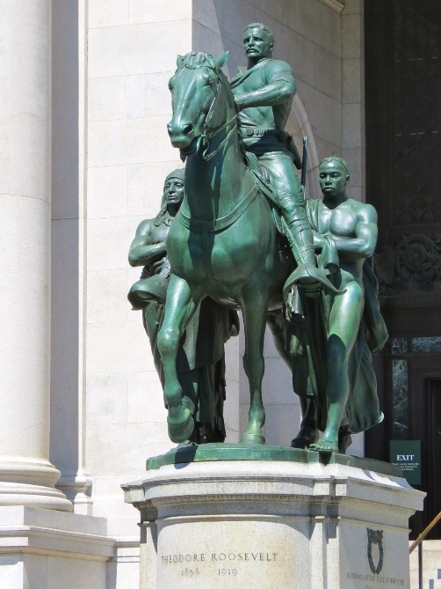

Slide 5
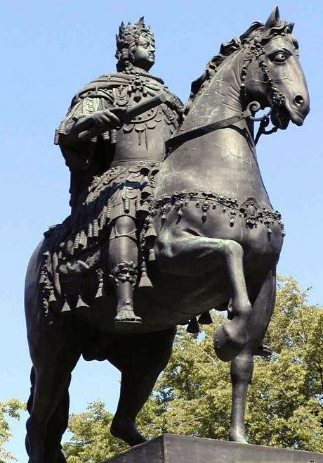
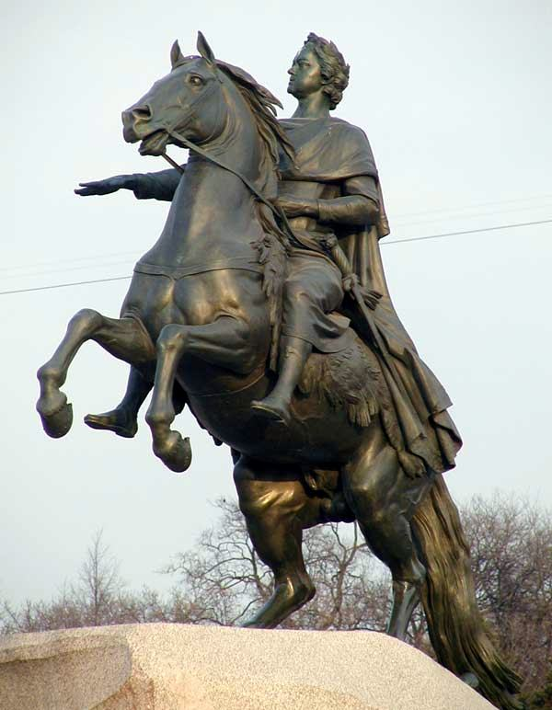
Памятник работы Б. К. РАСТРЕЛЛИ
Памятник работы Э. М. ФАЛЬКОНЕ

Slide 6
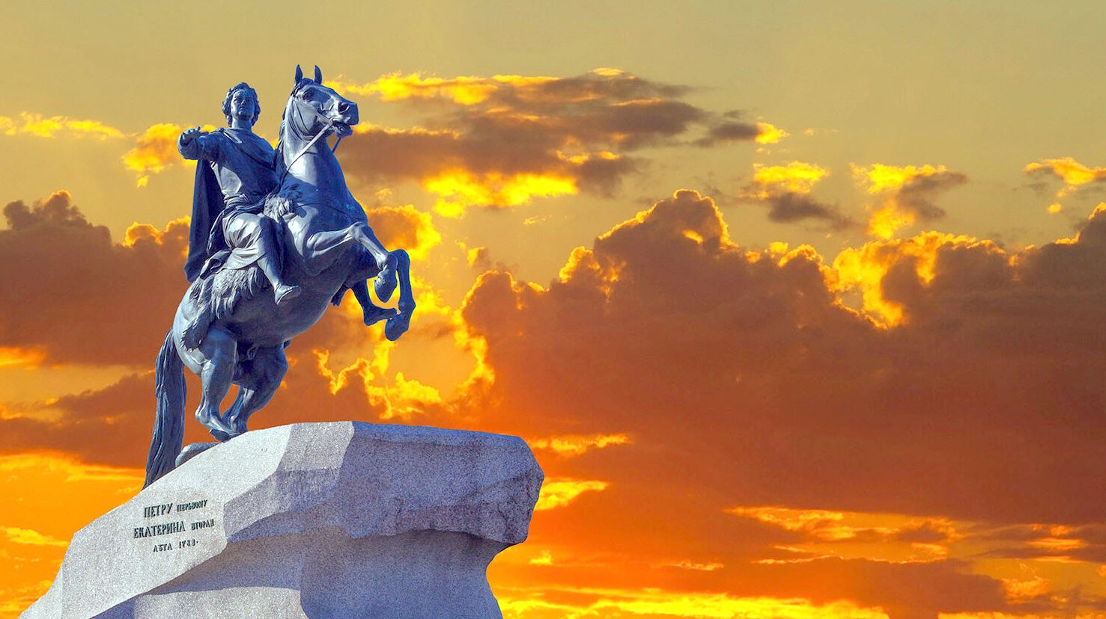
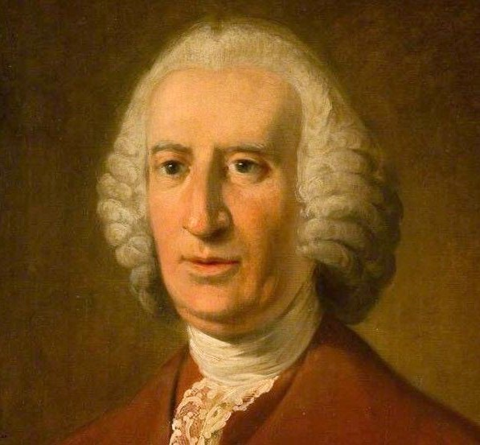
Этьен Морис Фальконе

Slide 7
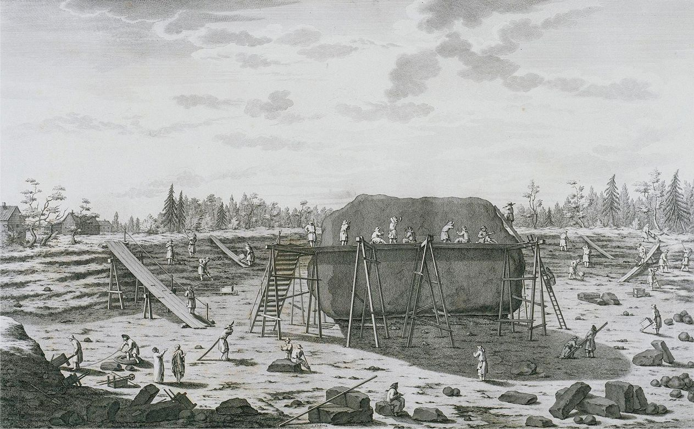
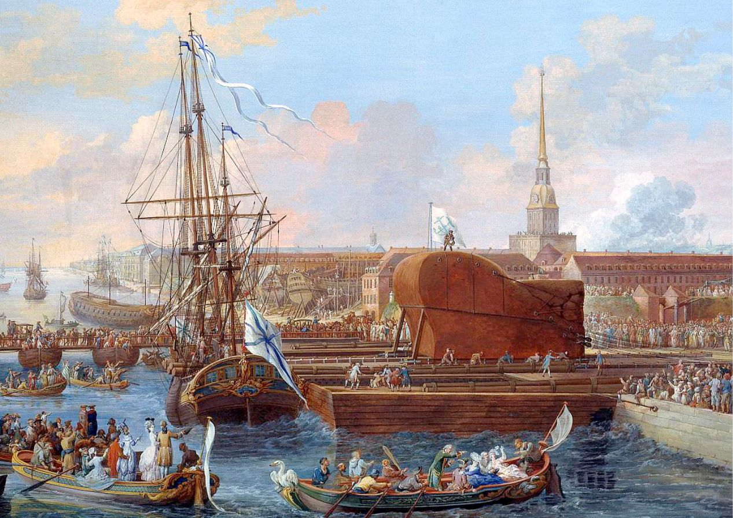
Медный всадник

Slide 8
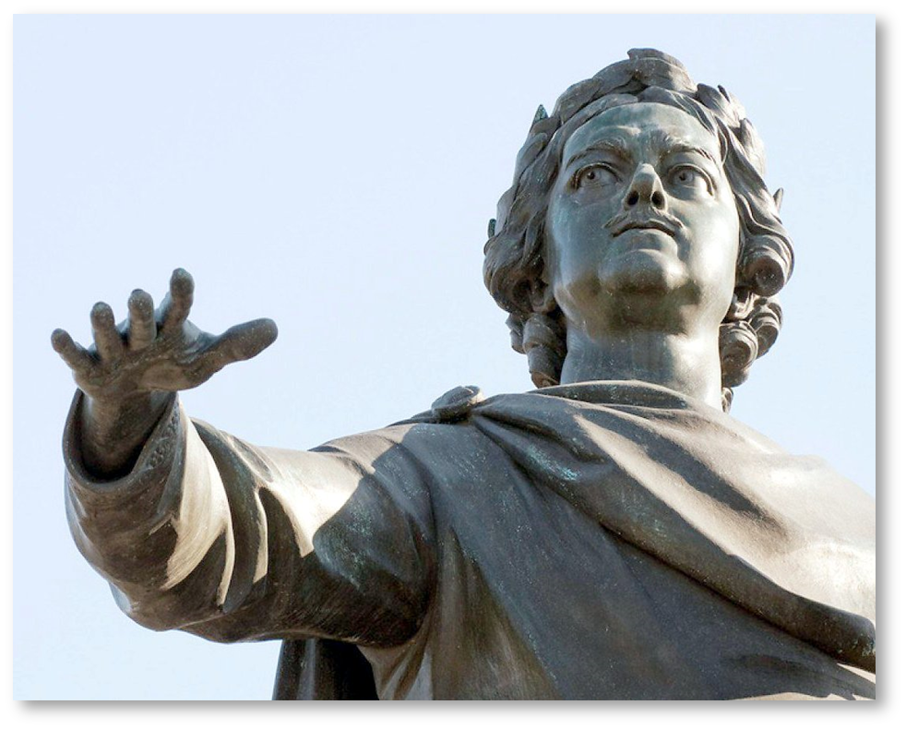
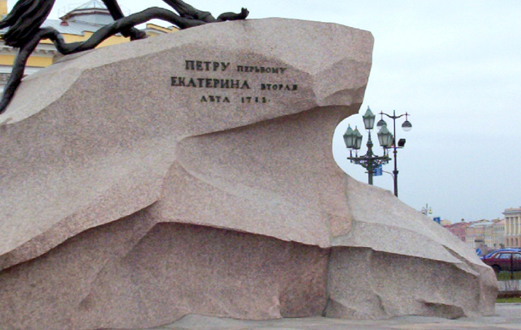
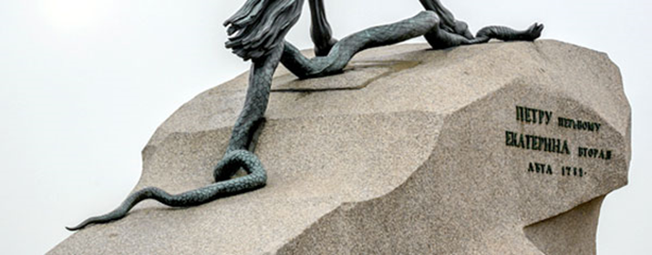
Медный всадник

Slide 10
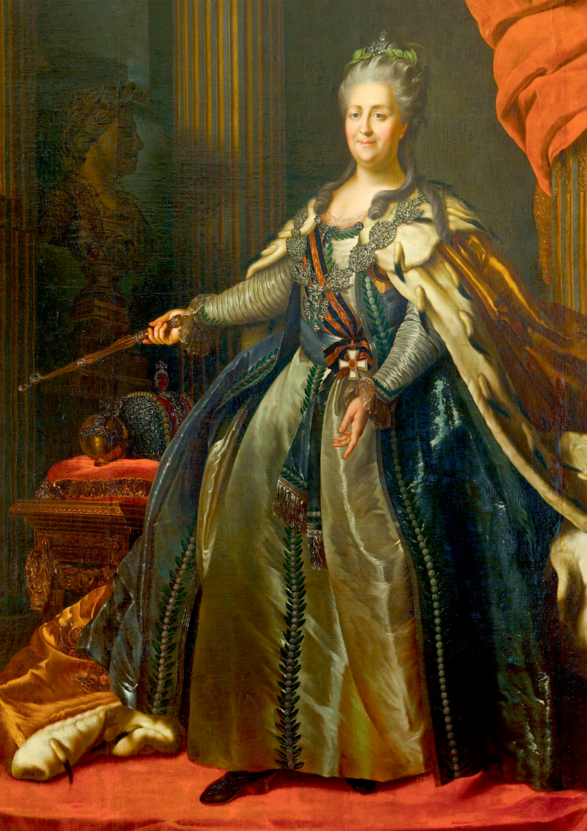
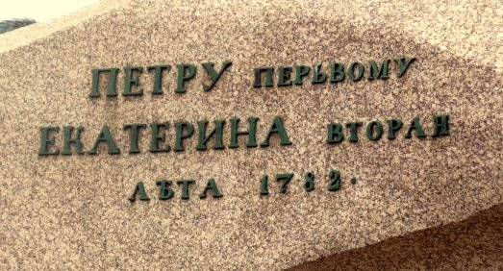
Екатерина ii

Slide 11
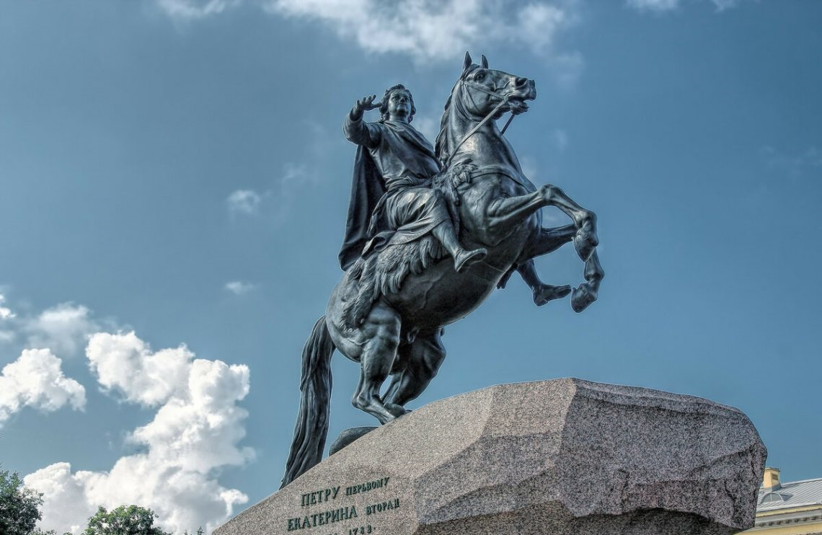

Slide 12
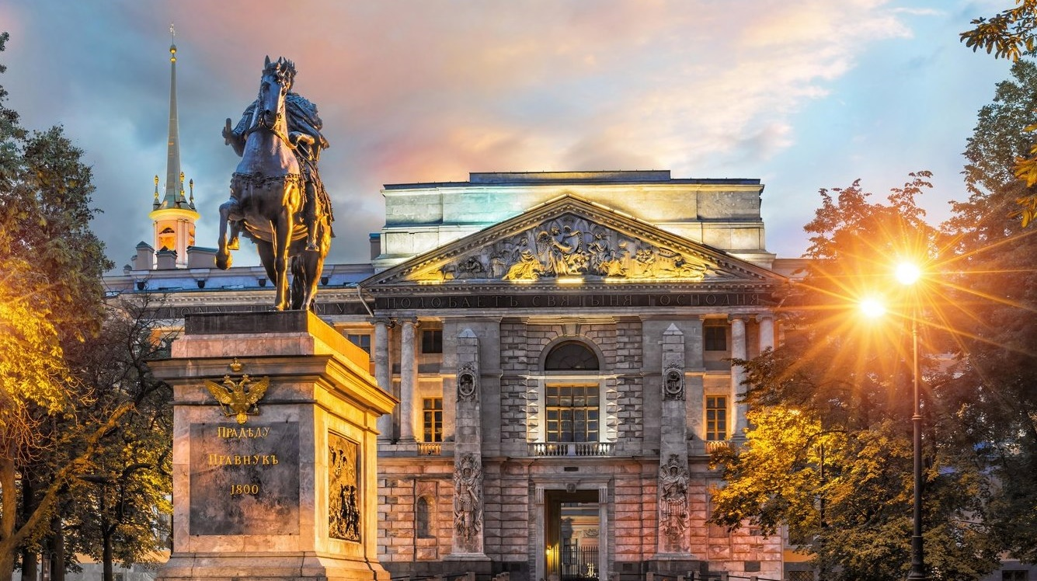
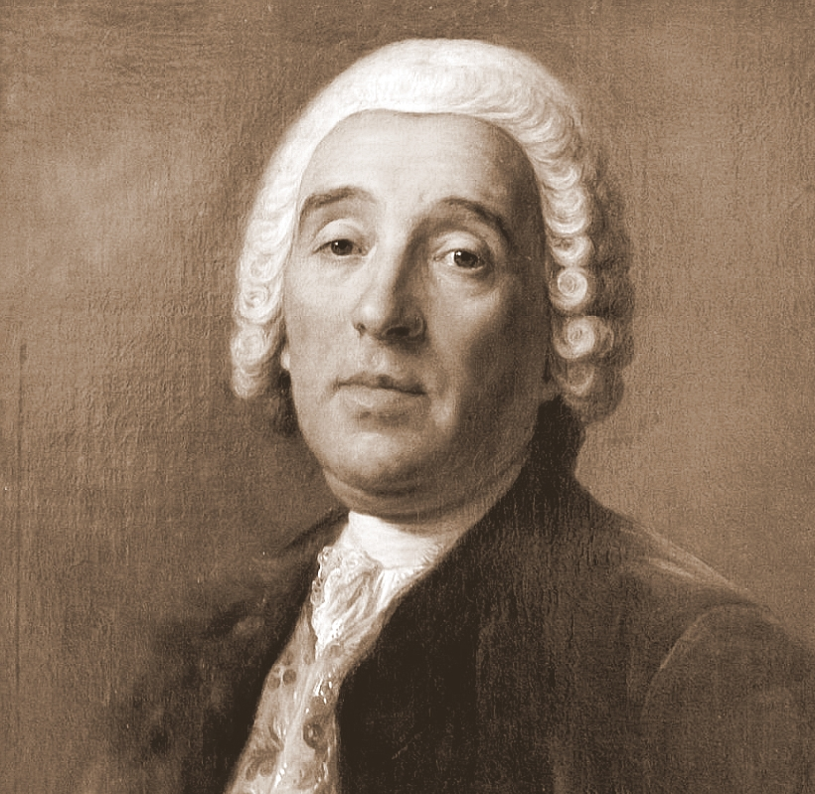
БАРТОЛОМЕО КАРЛО РАСТРЕЛЛИ
Этьен Морис Фальконе

Slide 13
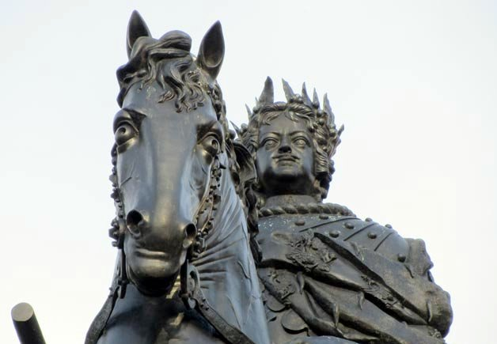
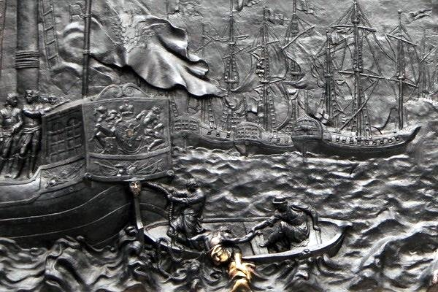
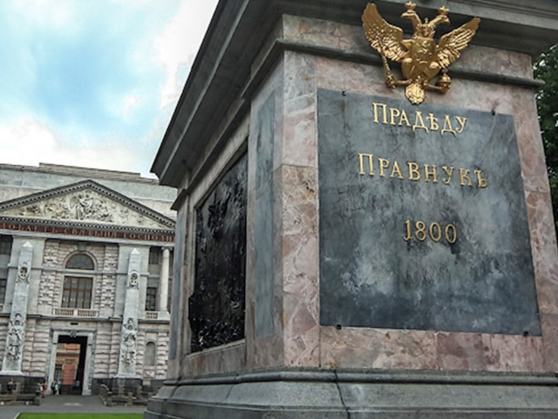
ПАМЯТНИК РАБОТЫ РАСТРЕЛЛИ

Slide 14
ОТЛИЧИЯ

Slide 16
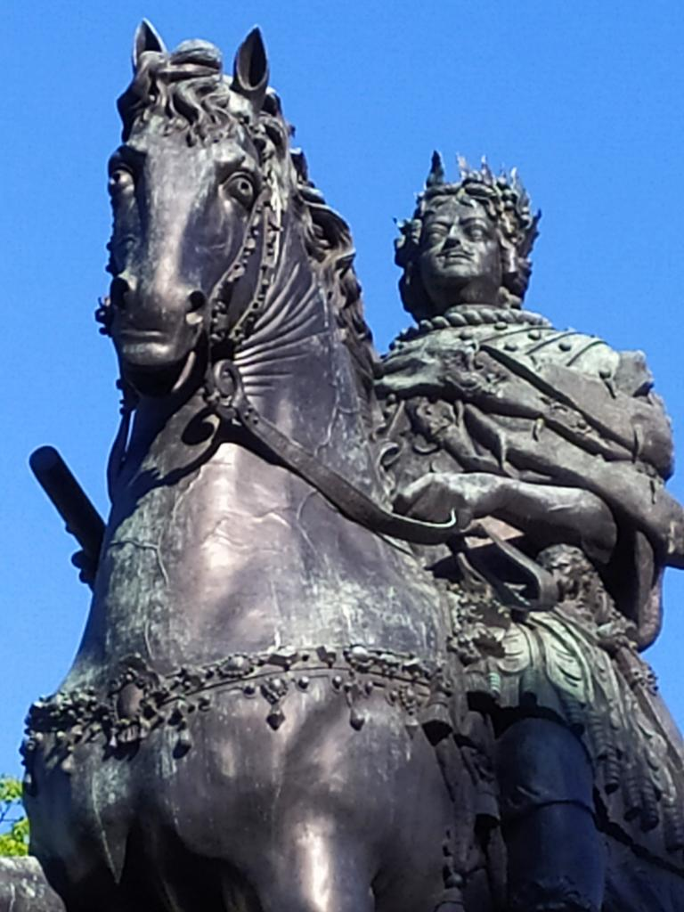
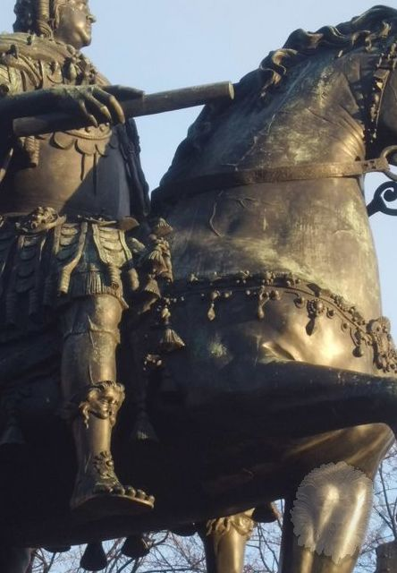
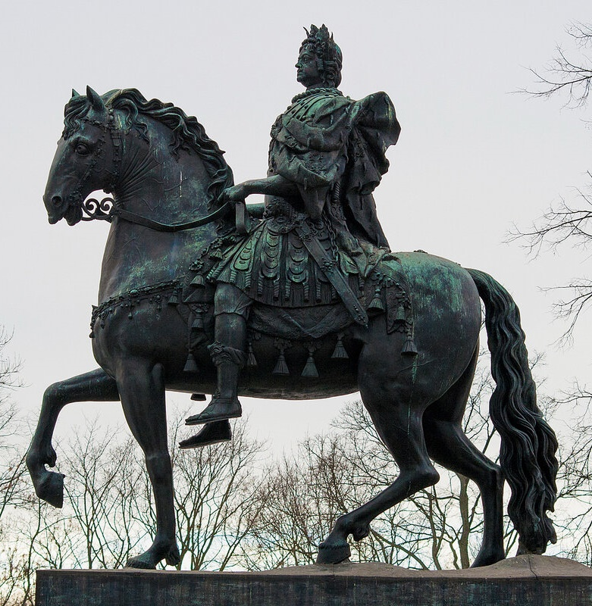

Slide 17
СХОДСТВА

Slide 18
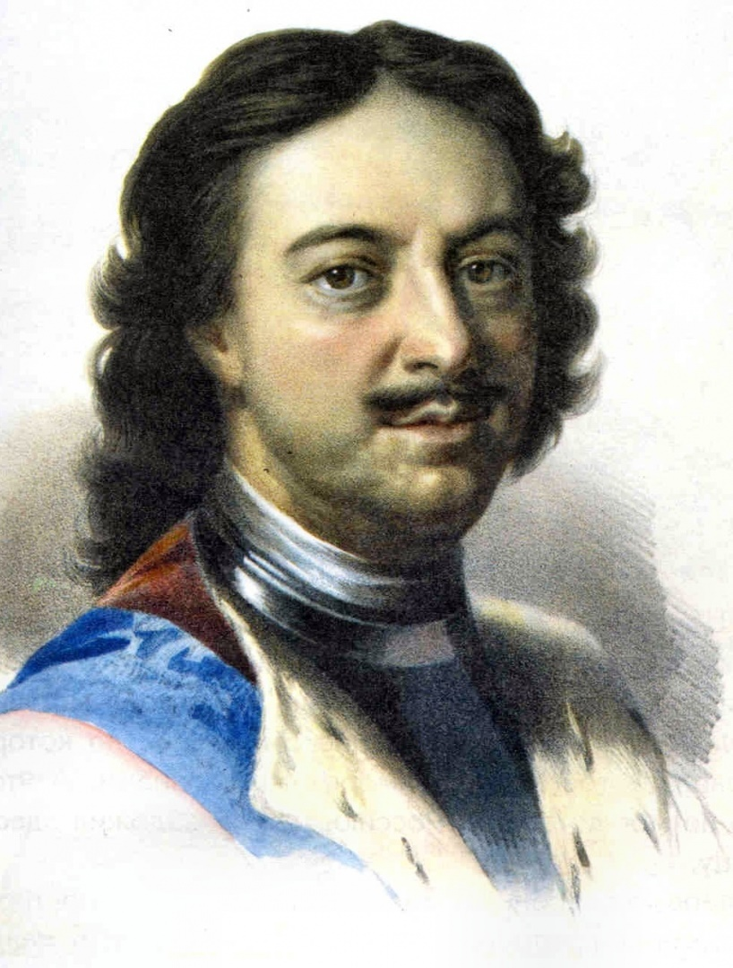
ВЫВОДЫ
Петр I – великий император России.
В годы его правления произошел расцвет монументальных скульптур.
Оба этих памятники не похожи между собой, каждый из великих скульпторов изобразил Петра так, как он его видел и представлял.
У Растрелли Петр I – полководец, военачальник, у Фальконе - законодатель. У Растрелли император - победитель шведов, у Фальконе он преобразователь, «вздернувший Россию на дыбы».
Установлены скульптуры были обратном порядке – сначала в 1782 г. работа Фальконе, а в 1800 г. - Растрелли.

Slide 19
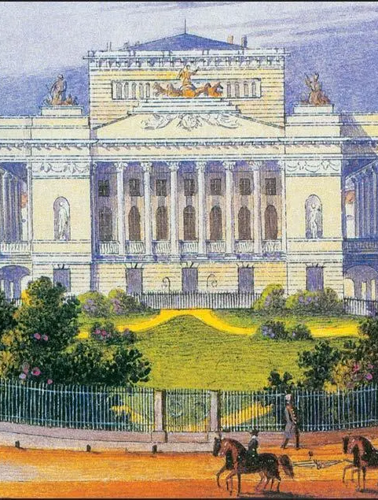
Домашнее задание:
1. Составить список памятников посвященные Петру Великому в городе Санкт-Петербурге.
2.Составить экскурсионный маршрут по теме:
«Петровские топонимы на карте города».
3.Решить на сайте «Век Авроры» Викторину "История Санкт-Петербурга" (автор - Глеб Пониклеев).

Slide 20
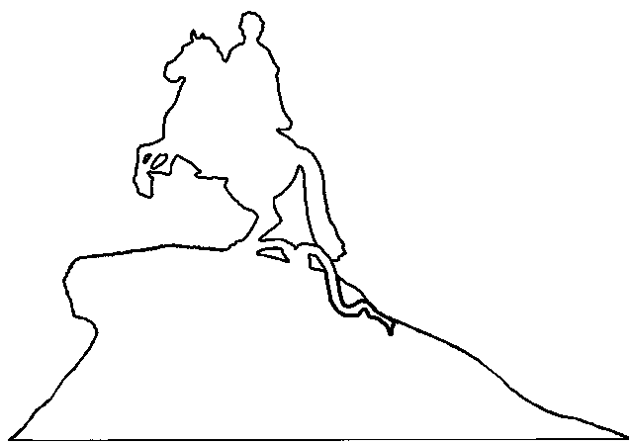
СПАСИБО ЗА ВНИМАНИЕ!

